Slide 1
การวางแผนเกษียณ
Notes:
บทพูด: เกษียณดูเป็นเรื่องไกลตัวจัง ตอนนี้ยังไม่ได้ทำงานเลย แต่ลองมาคิดกันก่อนไหมว่า
ถ้าเรียนจบ สมมติจบตอนอายุ 22 ปี จะทำงานไปจนถึงอายุเท่าไหร่
ถ้ามีคนบอกว่า จะทำงานจนถึงอายุ 80 ปี
เราอาจจะต้องลองถามเค้ากลับนิดว่า อายุ 80 ปี ร่างกายเราจะยังทำงานไหวไหม และรายได้ที่มีจะประมาณเท่าไหร่

Slide 2
หัวข้อเนื้อหา
1
ความสำคัญของการวางแผนเกษียณ
ต้องมีเงินเท่าไหร่ เพื่อวัยเกษียณที่เลือกได้
2
เริ่มออมเพื่อแผนเกษียณเมื่อไหร่ดี
3
ออมได้จริงแต่ถึงเวลาเงินไม่พอใช้
4

Slide 3
ความสำคัญของการวางแผนเกษียณ
1

Slide 4
1
ความสำคัญของการวางแผนเกษียณ
60 ปี ตามเกณฑ์เลย
พอกันที 40 ปี เราจบกัน
อยากทำงานถึงอายุเท่าไหร่?
ไอเลิฟทำงาน 65 ปี ก็ยังไหว
50 ปี ก็เหนื่อยแล้ว
Notes:
บทพูด
เปิดด้วยคำถาม:
"อยากทำงานถึงอายุเท่าไหร่?"
อธิบายเล็กน้อยว่า
- ตามเกณฑ์ถ้าเราทำงานในองค์กรของรัฐ หรือบริษัทเอกชนส่วนใหญ่จะมีอายุเกษียณอยู่ที่ 60 ปี
- ในขณะที่บริษัทเอกชนบางแห่ง จะมีอายุเกษียณอยู่ที่ 55 ปี
- ส่วนสายอาชีพที่เป็นนายตัวเอง จะเปิดธุรกิจ หรือทำ Freelance จะไม่มีการกำหนดอายุเกษียณตายตัว

Slide 5
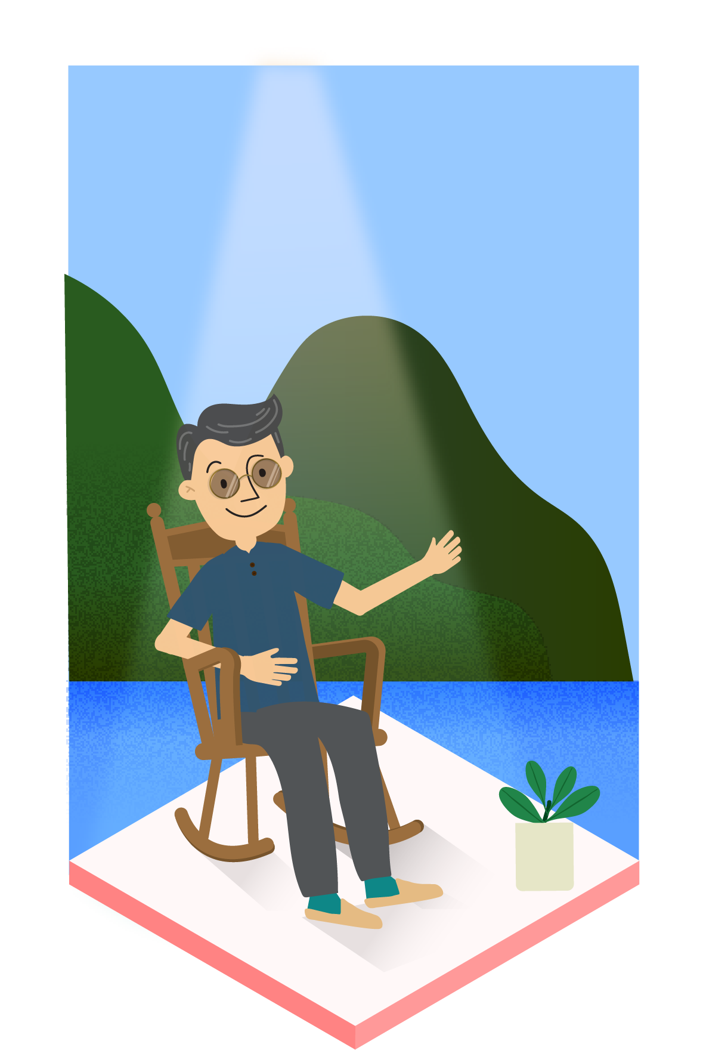
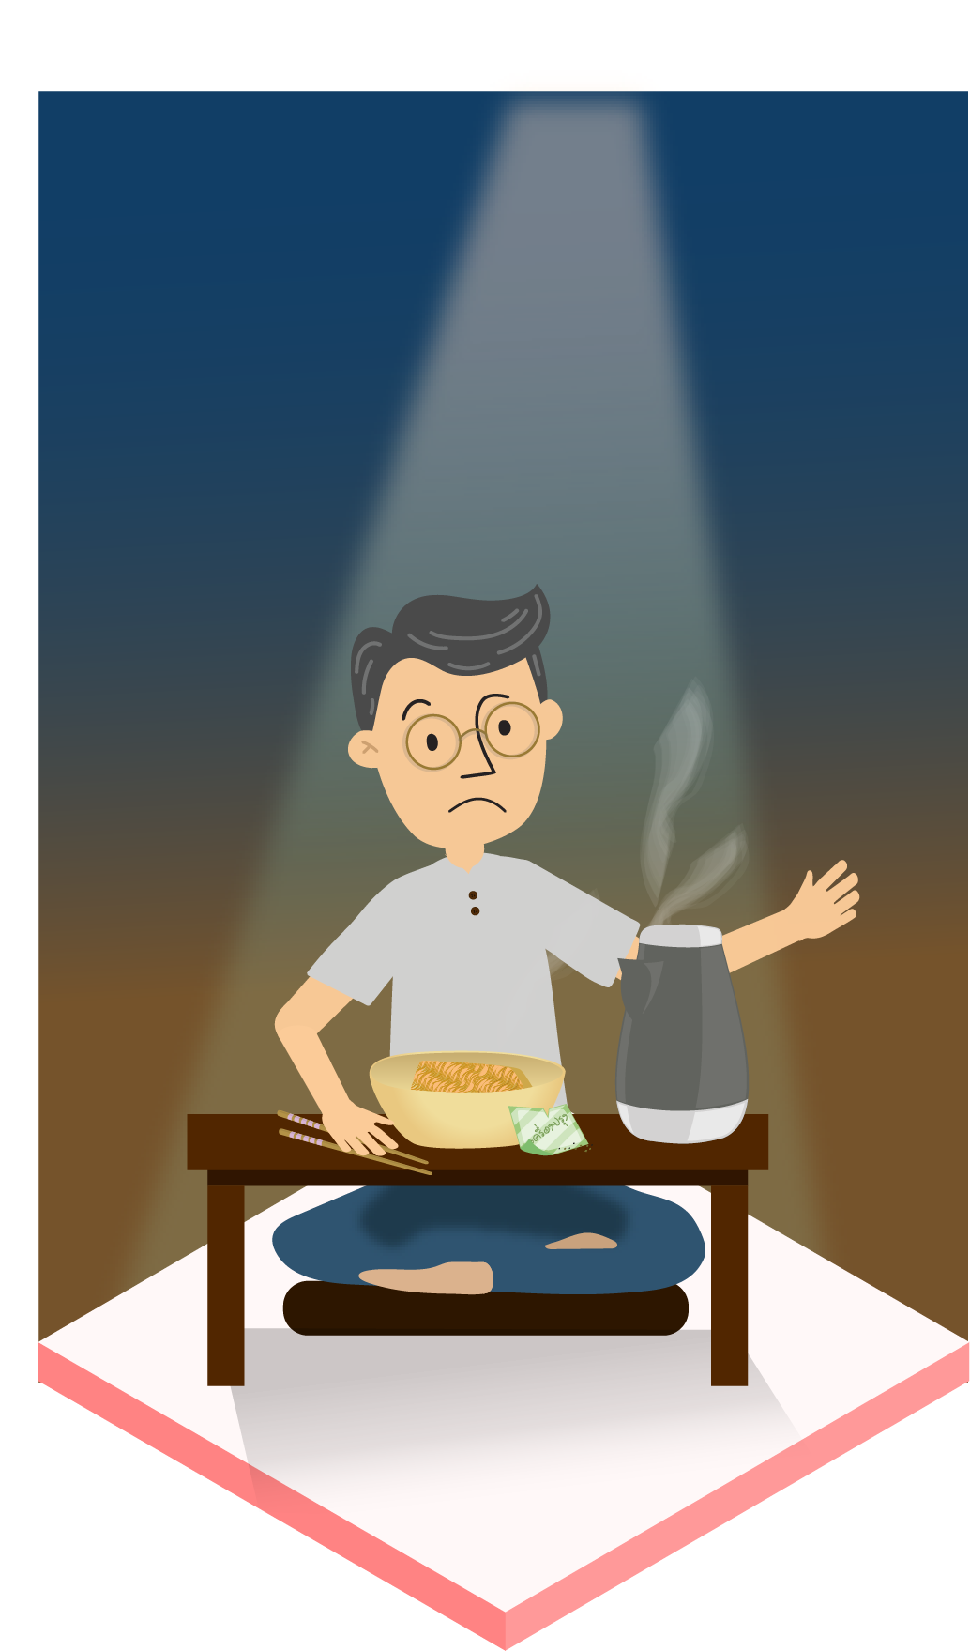
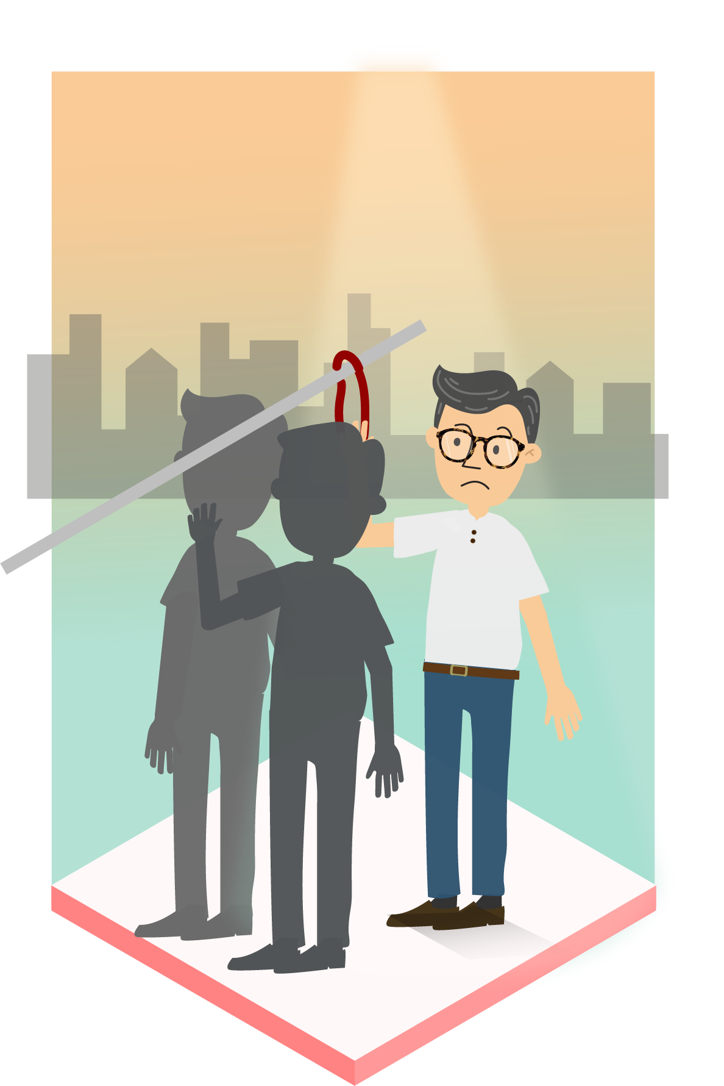
1
ความสำคัญของการวางแผนเกษียณ
อยากมีชีวิตเกษียณแบบไหน?
สายพร้อม! วินัยดี
สายชิล เตรียมบ้างไม่เตรียมบ้าง
สาย YOLO
(YOU ONLY LIVE ONCE!)
Notes:
บทพูด
เปิดอีกคำถาม
"อยากมีชีวิตเกษียณแบบไหน?"
พูดยกตัวอย่างเล็กน้อย
หรือนำตัวอย่างที่น้อง ๆ เขียนไว้ใน Learning Pathway มาพูด
เรามาดูตัวอย่างชีวิตวัยเกษียณกัน
- แบบที่ 1 สายพร้อม! เตรียมตัววางแผนการเงินเพื่อวัยเกษียณตั้งแต่เนิ่น ๆ มีวินัยในการทำตามแผนอย่างดี บั้นปลายมีชีวิตไม่ใช่แค่เลี้ยงปากท้องตัวเอง หรือมีค่ารักษาพยาบาล แต่ยังมีเงินเหลือได้ไปเที่ยว หรือเป็นมรดกให้ลูกหลานอีกด้วยซ้ำ
แบบที่ 2 สายชิล! มีแผนแหละ แต่ไม่ได้มีวินัยมาก และอาจจะเริ่มต้นช้าไป ก็จะพอมีเงินเลี้ยงปากท้อง รักษาตัวเองยามเจ็บป่วยได้ แต่ชีวิตสันทนาการอื่น ๆ อาจจะไม่มีเลย
แบบที่ 3 สาย YOLO - You only live once, (die once). เกิดมาครั้งเดียวตายครั้งเดียว ชีวิตสั้นเหลือเกิน เพราะฉะนั้นใช้ซะ! มีเงินเท่าไหร่ก็ใช้หมดถ้าไม่ถูกบังคับเก็บ และพอถึงเวลาเกษียณจริง ๆ ก็เป็นไปได้สูงว่าจะเงินที่มีจะพอใช้แค่ช่วงหนึ่ง คือเงินหมดแล้วแต่ยังไม่ตาย (ประโยดเดิมคือไม่มีเงินแม้แต่จะเลี้ยงปากท้องตัวเอง) ถ้ามีลูกหลานและโชคดีหน่อย ลูกหลานก็อาจจะให้เงินบางส่วน แต่ถ้าโชคร้ายล่ะ จะเอาอะไรกิน เผลอ ๆ ยังต้องทำงานเพื่อหาเลี้ยงตัวเองต่อหลังเกษียณอีกหลายปี
ทุกคนสามารถออกแบบชีวิตเกษียณของตัวเองได้ อยู่ที่ว่า เราให้ความสำคัญกับมันมากพอมั้ย และจริงจังกับมันแค่ไหน
เราจะมีชีวิตเกษียณแบบไหนก็ขึ้นอยู่กับว่า เรายังมีรายได้ เราจัดการเงินของเรายังไง เราลองมาดูภาพนี้กัน

Slide 6
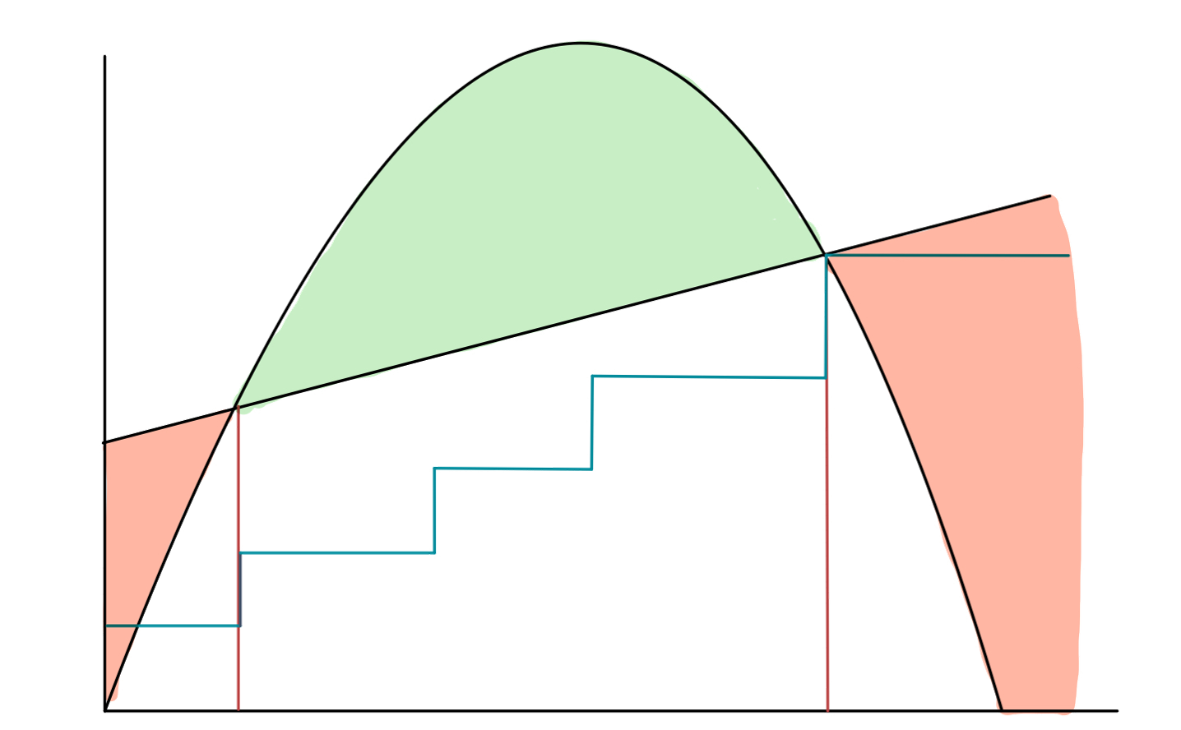
1
ความสำคัญของการวางแผนเกษียณ
มีเวลาเท่าไหร่ เพื่อแผนเกษียณ?
รายได้/ค่าใช้จ่าย
ความต้องการใช้เงินแต่ละวัย ต่างกัน
รายได้ > ค่าใช้จ่าย
วัยเกษียณ
ค่าใช้จ่าย > รายได้
วัยสร้างครอบครัว
ค่าใช้จ่าย > รายได้
วัยเริ่มต้นชีวิต
วัยนักเรียน
วัยเริ่มทำงาน
มีเวลา 38 ปี
อายุ
22 ปี
60 ปี
Notes:
บทพูด
เส้นตรงแสดงถึงรายจ่าย โดยลักษณะของเส้นทำให้เห็นว่า รายจ่ายมักจะสูงขึ้นตามอายุที่เพิ่มขึ้น ในขณะที่เส้นโค้งแสดงถึงรายได้ที่เราจะได้รับ ซึ่งจะมีแนวโน้มสูงขึ้นในระยะแรก พอถึงจุดจุดนึง รายได้ก็จะน้อยกว่าค่าใช้จ่าย
เริ่มจากวัยแรก วัยนักเรียนนักศึกษาจะเป็นช่วงที่มีค่าใช้จ่ายมากกว่ารายได้ เนื่องจากยังเป็นวัยที่หารายได้เองไม่ได้ แต่ก็มีค่าใช้จ่ายมากมาย เช่น ค่าเทอม ค่าอุปกรณ์การเรียน ค่าอาหาร ค่าเดินทางไปโรงเรียน เป็นต้น
ต่อมาเมื่อเริ่มเข้าสู่ช่วงวัยทำงาน ซึ่งแม้ว่าจะเป็นวัยที่เริ่มหารายได้เองได้แล้วและมีระยะเวลาของช่วงวัยนานที่สุด แต่วัยนี้มักมีภาระในการดูแลคนรอบข้างหรือมีค่าใช้จ่ายเพิ่มมากขึ้น จึงต้องวางแผนการเงินให้ดีและหมั่นตรวจสอบแผนเพื่อให้เป้าหมายต่าง ๆ ที่วางไว้เป็นจริงได้ เช่น แต่งงาน ซื้อบ้าน ซื้อรถ ส่งลูกเรียน เป็นต้น สุดท้ายวัยเกษียณเป็นวัยที่เลิกทำงานแล้ว ไม่มีรายได้เข้ามาเพิ่ม ช่วงชีวิตหลังจากนั้นจะมีแต่การใช้จ่ายด้วยเงินเก็บที่เก็บมาทั้งชีวิต เท่ากับว่ารายได้ก็จะน้อยกว่าค่าใช้จ่าย เนื่องจากรายได้มีอยู่อย่าางจำกัด ในขณะที่ค่าใช้จ่ายใหม่ ๆ เกิดขึ้นได้ตลอดเวลา
จากภาพนี้ อยากให้ทุกคนลองดูว่า จริง ๆ แล้วแม้วัยเกษียณจะดูเหมือนว่ายังอีกไกล แต่น่าเสียดายที่หลายคนยังเข้าใจผิดว่า การเตรียมความพร้อมสำหรับการเกษียณเป็นเรื่องของคนอายุมาก หรือคนใกล้เกษียณเท่านั้น
ทั้งที่จริงแล้ว การเกษียณสุขต้องอาศัยการวางแผนล่วงหน้าและลงมือทำอย่างสม่ำเสมอในระยะยาว
มาถึงตรงนี้ ทุกคนน่าจะพอรู้ความต้องการของตัวเองแล้วว่า วัยเกษียณของเราจะเป็นแบบไหน และก็พอรู้แล้วว่า เวลาที่จะเตรียมตัวสำหรับแผนเกษียณนั้นมีจำกัด
คำถามต่อมาคือ แล้วช่วงเกษียณ แต่ละคนต้องมีเงินเท่าไหร่ เพื่อให้มีชีวิตเกษียณในแบบที่ต้องการได้?

Slide 7
ต้องมีเงินเท่าไหร่ เพื่อวัยเกษียณที่เลือกได้
2

Slide 8
2
ต้องมีเงินเท่าไหร่ เพื่อวัยเกษียณที่เลือกได้
วัยเกษียณของเราต้องมีเงินเท่าไหร่?
รายได้/ค่าใช้จ่าย
รายได้ > ค่าใช้จ่าย
วัยเกษียณ
ค่าใช้จ่าย > รายได้
วัยสร้างครอบครัว
ค่าใช้จ่าย > รายได้
วัยเริ่มต้นชีวิต
วัยนักเรียน
วัยเริ่มทำงาน
มีเวลา 38 ปี
อายุ
22 ปี
60 ปี
Notes:
บทพูด
เพราะอะไร...การมีชีวิตเกษียณแบบไหนถึงขึ้นอยู่กับว่าเราจัดการเงินแบบไหนตอนที่มีรายได้”
และเล่ากราฟ... >> น้อยคนจะมีรายรับหลังเกษียณ ส่วนมากก็จะมีแต่รายจ่าย
เพราะฉะนั้น เงินที่จะใช้หลังเกษียณก็คือ เงินที่หาได้ในช่วงที่ทำงานได้ ก็คือ พื้นที่สีเขียว แล้วเก็บไว้ใช้ตอนที่เราอยู่ในพื้นที่สีส้ม

Slide 9
2
ต้องมีเงินเท่าไหร่ เพื่อวัยเกษียณที่เลือกได้
(1) อนาคต – ต้องมีเงินเท่าไหร่ (พื้นที่ในกราฟสีส้ม) “วัยเกษียณของเรา...ต้องมีเงินเท่าไหร่”
จำนวนปีที่คาดว่าจะอยู่หลังเกษียณ
(
-
)
จำนวนเงิน (ก้อน)
ที่ต้องมี ณ วันเกษียณ
จำนวนเงิน
ที่คาดว่า
จะใช้ต่อเดือน
12
อายุที่คาดว่า จะอยู่ถึง
อายุที่คิดว่าจะเลิกทำงาน
Notes:
บทพูด
- เพื่อให้แผนเกษียณของเราชัดเจนและเป็นจริงได้ เราต้องรู้ก่อนว่า ณ วันเกษียณ เราต้องมีเงินเท่าไหร่ โดยคำนวณจากสูตรนี้ได้เลย
สูตรแรก คือ การหา "จำนวนเงิน" ที่แต่ละคนจะต้องมี ณ วันเกษียณ โดยคิดจาก "จำนวนเงินที่คาดว่าจะใช้ต่อเดือน" คูณด้วย 12 เพื่อให้เป็นจำนวนเงินที่ต้องใช้เป็นรายปี และคูณด้วย "จำนวนปีที่คาดว่าจะมีชีวิตอยู่หลังเกษียณ“
ตัวอย่างเช่น ชีวิตวัยเกษียณที่เราเลือกคือ กินดีอยู่ดี มีเงินไว้ใช้จ่ายในชีวิตประจำวันได้ มีเงินค่ารักษาพยาบาลเพียงพอ มีเงินเหลือไปเที่ยวต่างประเทศได้ปีละ 1 ครั้ง และให้ลูกหลานได้ตามโอกาส จะต้องใช้เงินเดือนละ 50,000 บาท คูณด้วย 12 และคาดว่า จะมีชีวิตอยู่หลังเกษียณได้อีก 20 ปี เงินก้อนที่ต้องมี ณ วันเกษียณ เท่ากับ 50,000 x 12 x 20 = 12,000,000 บาท

Slide 10
2
ต้องมีเงินเท่าไหร่ เพื่อวัยเกษียณที่เลือกได้
(2) ปัจจุบัน - ต้องออมเท่าไหร่ (พื้นที่ในกราฟสีเขียว) “ต้องออมเดือนละเท่าไหร่...ถึงจะมีเงินใช้ชีวิตเกษียณแบบที่อยากเป็น”
จำนวนเงิน (ก้อน)
ที่ต้องมี ณ วันเกษียณ
จำนวนเงินที่ต้องออมต่อเดือน
จำนวนปี ที่ทำงาน
12
Notes:
บทพูด
- หลังจากนั้น พอเรารู้แล้วว่าเราต้องมีเงินก้อนเท่าไหร่ เราก็มาหาจำนวนที่เราต้องเก็บหรือลงทุนต่อเดือนกัน
- สูตรที่สอง คือ การหา "จำนวนเงินที่ต้องออมต่อเดือน" เพื่อแผนเกษียณนั้น โดยคิดจาก "จำนวนเงินก้อน" ในสูตรแรก หารด้วย "จำนวนปีที่ทำงาน" คูณด้วย 12 เพื่อให้เป็นรายเดือน
ตัวอย่างเช่น เมื่อเราเลือกชีวิตวัยเกษียณที่ต้องใช้เงินก้อนที่ต้องมี ณ วันเกษียณ จำนวน 12,000,000 บาท ประกอบอาชีพเป็นพนักงานประจำ ซึ่งจะเกษียณอายุตอนอายุครบ 60 ปี ปัจจุบันอายุ 25 ปี เท่ากับจำนวนปีที่ทำงานทั้งหมดคือ 35 ปี คูณ 12 เป็น 420 เดือน ดังนั้น จำนวนเงินที่ต้องออมต่อเดือนเท่ากับ 12,000,000 ÷ (35 x 12) = 28,571 บาท
อย่างไรก็ตาม ทั้ง 2 สูตรนี้เป็นการคิดคำนวณอย่างง่าย ซึ่งยังไม่รวมอัตราเงินเฟ้อที่จะทำให้ราคาสินค้าและบริการสูงขึ้น (ส่งผลต่อค่าใช้จ่ายของเรา) และอัตราผลตอบแทนจากผลิตภัณฑ์ที่เราไปออมหรือลงทุน (อัตราผลตอบแทนขึ้นอยู่กับผลิตภัณฑ์และความเสี่ยงของผลิตภัณฑ์นั้น ยิ่งอัตราผลตอบแทนสูง ความเสี่ยงที่เราจะได้รับผลตอบแทนหรือสูญเสียเงินต้นยิ่งมีมาก)

Slide 11
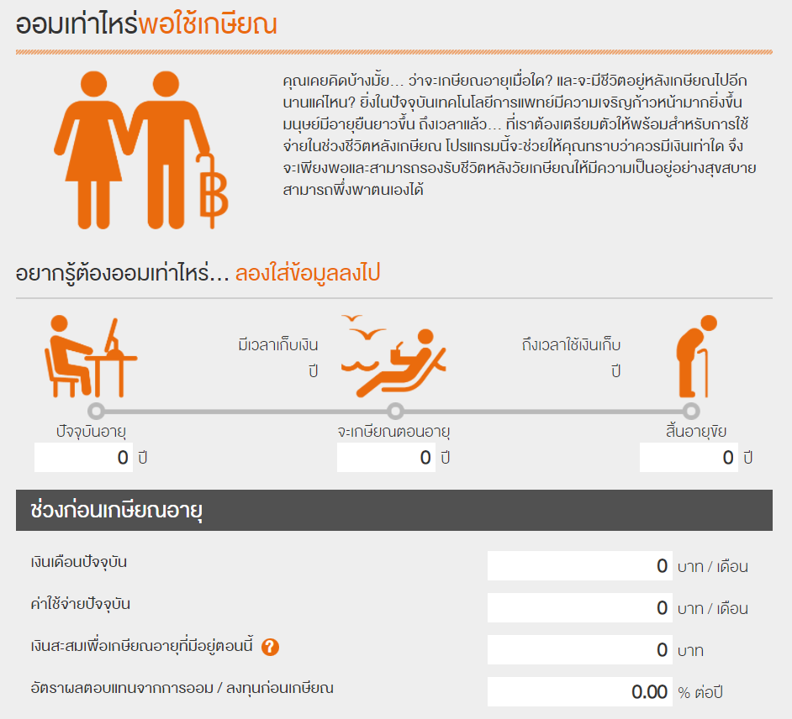
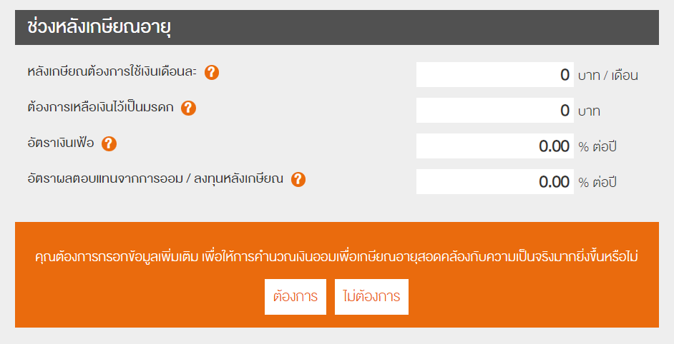
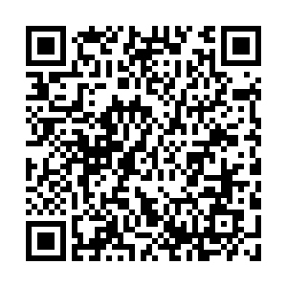
2
ต้องมีเงินเท่าไหร่ เพื่อวัยเกษียณที่เลือกได้
ตัวช่วยคำนวณแผนวัยเกษียณ
Link สำหรับโปรแกรมคำนวณ: https://www.set.or.th/project/caltools/www/html/retirement.html
Notes:
บทพูด
หากสนใจการคิดคำนวณเงินเพื่อแผนเกษียณแบบละเอียดสามารถเข้าไปคำนวณได้ที่โปรแกรม “ออมเท่าไหร่พอใช้เกษียณ” ทางเว็บไซต์ของตลาดหลักทรัพย์แห่งประเทศไทยได้เลย https://www.set.or.th/project/caltools/www/html/retirement.html โปรแกรมนี้จะแตกต่างจากสูตรคิดคำนวณอย่างง่ายตรงที่ข้อมูลส่วนใหญ่ที่โปรแกรมให้เรากรอกจะเป็นข้อมูลสำหรับคนที่มีรายได้แล้ว เช่น รายได้ปัจจุบันเป็นเท่าไหร่ เงินสะสมเพื่อเกษียณมีอยู่แล้วหรือไม่ เท่าไหร่? เงินที่ออมหรือลงทุนเพื่อเกษียณมีอะไรบ้าง? รวมทั้งมีการคำนึงถึงผลตอบแทนจากการลงทุนและอัตราเงินเฟ้อด้วย
เมื่อวันหนึ่งเราเริ่มมีรายได้ สามารถใช้ในการวางแผนเกษียณกันแต่เนิ่น ๆ

Slide 12
เริ่มออมเพื่อแผนเกษียณเมื่อไหร่ดี
3

Slide 13
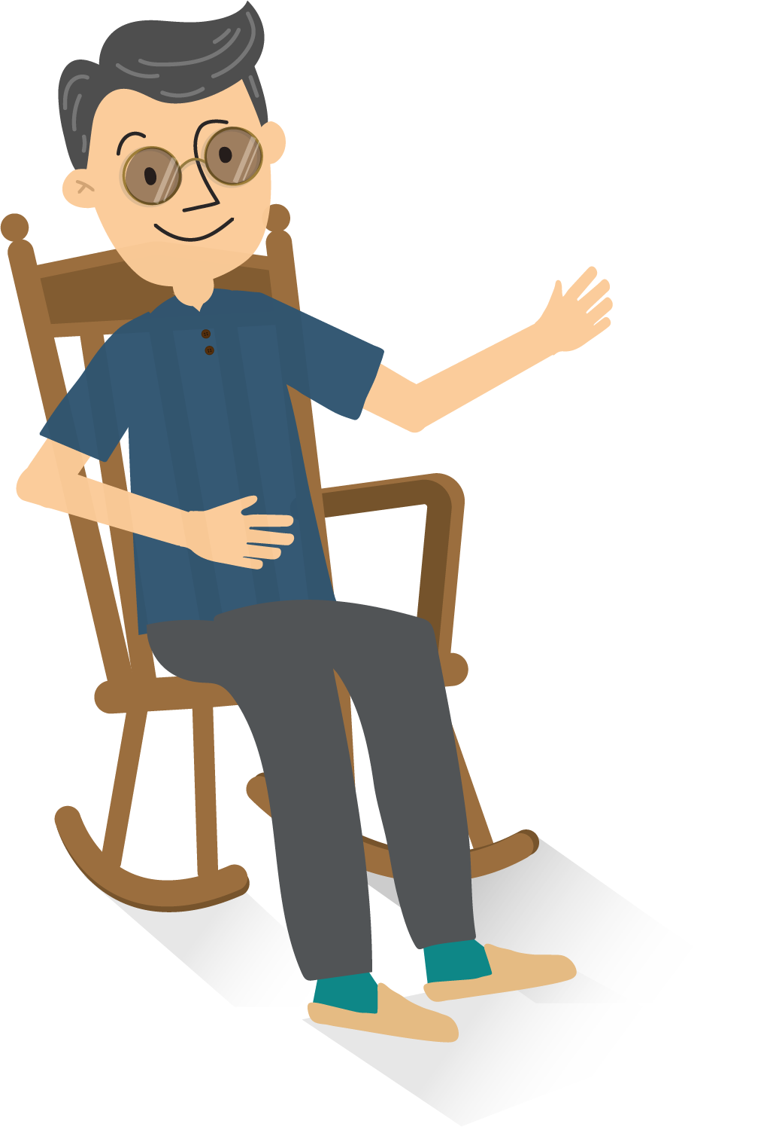
3
เริ่มออมเพื่อแผนเกษียณเมื่อไหร่ดี
ตัวอย่าง ชีวิตวัยเกษียณที่เราเลือกคือ กินดีอยู่ดี มีเงินใช้เดือนละ 50,000 บาท เกษียณตอนอายุ 60 ปี และคิดว่าจะมีอายุ 80 ปี เงินก้อนที่ต้องมี ณ วันเกษียณ จะเท่ากับ 50,000 x 12 x 20 = 12,000,000 บาท
นายเอ เริ่มออมตั้งแต่อายุ 21 ปี
ต้องออมเพียงเดือนละ 12,877 บาท*
อายุ 21 ปี
อายุ 60 ปี
อายุ 80 ปี
ต้องออมเดือนละเท่าไร?
นายบี เริ่มออมตอนอายุ 51 ปี
อายุ 51 ปี
อายุ 60 ปี
อายุ 80 ปี
* ตัวเลขคำนวณจากอัตราผลตอบแทนเฉลี่ย 3% ต่อปี
ต้องออมเดือนละ 84,690 บาท*
Notes:
บทพูด
- อย่างที่บอกไปว่า การวางแผนเกษียณต้องเริ่มตั้งแต่เนิ่น ๆ
- การวางแผนเมื่อใกล้เกษียณ นอกจากจะลำบากและต้องกดดันตัวเองมากกว่าการเตรียมความพร้อมไว้ตั้งแต่เนิ่น ๆ แล้ว ยังอาจไม่ทันการณ์อีกด้วย
- ยกตัวอย่างเช่น ถ้าคุณตั้งใจที่จะออมเงินให้ครบ 12 ล้านบาทสำหรับไว้ใช้หลังเกษียณ และสมมติว่าอัตราผลตอบแทนจากเงินออมและเงินลงทุนเฉลี่ยเท่ากับ 3% ต่อปี
- ถ้าคุณเริ่มออมอย่างต่อเนื่องตั้งแต่อายุ 21 ปี คุณออมเพียงเดือนละ 12,877 บาท คุณจะมีเงินครบ 12 ล้านบาทเมื่ออายุ 60 ปี โดยเป็นเงินออมประมาณ 6,180,000 บาท และที่เหลืออีกประมาณ 5,820,000 บาท เป็นการทำงานของดอกเบี้ย
ทั้งนี้ อัตราผลตอบแทนที่จะได้รับขึ้นอยู่กับผลิตภัณฑ์ที่เราเลือกลงทุนเลย ซึ่งสามารถดูได้จากเนื้อหาในคาบการลงทุน
แต่ถ้าคุณเริ่มออมเมื่ออายุ 51 ปี คุณต้องออมถึงปีละ เดือนละ 84,690 บาท เพื่อให้มีเงินครบ 12 ล้านบาท เมื่อเกษียณ โดยเป็นการทำงานของดอกเบี้ยเพียง 1,837,223 บาทเท่านั้น​
- เพราะฉะนั้นออมก่อน สบายกว่า เริ่มเร็ว ยังไงก็ได้เปรียบ เพราะพลังของอัตราดอกเบี้ยและระยะเวลาจะช่วยให้เราถึงเป้าหมายได้

Slide 14
3
เริ่มออมเพื่อแผนเกษียณเมื่อไหร่ดี
1 ล้านพอมั้ย? เงินเกษียณเท่านี้ ใช้ได้เดือนละเท่าไหร่?
จำนวน
เงินเกษียณ
ใช้ได้เดือนละ (บาท)
อยู่อีก 10 ปี
อยู่อีก 20 ปี
อยู่อีก 30 ปี
1 ล้านบาท
8,333
4,167
2,778
2 ล้านบาท
16,667
8,333
5,556
3 ล้านบาท
25,000
12,500
8,333
4 ล้านบาท
33,333
16,667
11,111
*ไม่รวมราคาสินค้าบริการขึ้นราคา (อัตราเงินเฟ้อ) และค่ารักษาพยาบาลที่จำเป็น
Notes:
บทพูด
- แม้ว่าจะเริ่มต้นเร็วแล้ว แต่ 1 ล้านบาท เพียงพอต่อชีวิตวัยเกษียณจริงหรือไม่?
- เก็บเงินเกษียณได้เท่านี้ ใช้เงินได้เดือนละเท่าไหร่
- ถ้ามีเงินเกษียณ 4 ล้าน มีชีวิตหลังเกษียณ 10 ปี ใช้เงินได้เดือนละ 33,333 บาท มีชีวิตหลังเกษียณ 20 ปี ใช้เงินได้เดือนละ 16,667 บาท และมีชีวิตหลังเกษียณ 30 ปี ใช้เงินได้เดือนละ 11,111 บาท
- โดยการคำนวณนี้ยังไม่รวมสินค้าขึ้นราคา (เงินเฟ้อ)

Slide 15
ออมได้จริงแต่ถึงเวลาเงินไม่พอใช้
4

Slide 16
4
ออมได้จริงแต่ถึงเวลาเงินไม่พอใช้
รู้หรือไม่?!
คนไทยกว่าร้อยละ 66
คิดวางแผนทางการเงินเพื่อใช้ในยามเกษียณและเริ่มออมแล้ว
แต่!!!!!!!!
ในจำนวนนี้มีสัดส่วนผู้ออมได้จริงตามแผนการออมเพื่อเกษียณที่คิดไว้
เพียงร้อยละ 18 เท่านั้น
ที่มา: รายงานผลการสำรวจทักษะทางการเงินของไทย ปี 2563 https://www.1213.or.th/th/flsurveyreport/2563ThaiFLsurvey.pdf
Notes:
บทพูด
รู้หรือไม่!
- จากรายงานผลสำรวจทักษะทางการเงินของปี 2563 ที่จัดทำขึ้นโดยธนาคารแห่งประเทศไทย พบว่า
- คนไทยกว่าร้อยละ 66.4 คิดวางแผนทางการเงินเพื่อใช้ในยามเกษียณและเริ่มออมเงินแล้ว
- แต่!!!! ในจำนวนร้อยละ 66.4 นี้มีสัดส่วนของผู้ออมได้จริงตามแผนการออมเพื่อเกษียณที่คิดไว้ แค่ร้อยละ 17.8 เท่านั้น
- นั่นแสดงให้เห็นว่า แค่มีความคิดริเริ่ม เตรียมความพร้อมยังไม่พอ ต้องมีวินัยด้วย เพราะวินัยเป็นปัจจัยสำคัญในการนำเราไปสู่เป้าหมายได้จริง ๆ
https://www.1213.or.th/th/flsurveyreport/2563ThaiFLsurvey.pdf

Slide 17
4
ออมได้จริงแต่ถึงเวลาเงินไม่พอใช้
ออมได้จริง แต่ทำไมถึงเวลาแล้วเงินไม่พอใช้?
อายุยืน
(อยู่นานกว่าที่คิด)
ป่วยกะทันหัน
(เจอโรคใหม่ไม่ตั้งตัว)
แพ้เงินเฟ้อ
(คิดว่าเงินมีค่าเท่าเดิม)
ภัยการเงิน
(แม้ไม่เชิญก็เจอ)
ด้วยความก้าวหน้าทางการแพทย์
คนมีแนวโน้มอายุยืนขึ้น
เงินออมไม่พอ
เจ็บป่วยกะทันหัน
ตรวจพบโรคใหม่
ต้องใช้เงินรักษามาก
ประกันหรือสวัสดิการ
ที่มีไม่เพียงพอ
แผนออมเงินที่เตรียมไว้ เอาชนะเงินเฟ้อไม่ได้
เงินออมไม่พอ
อาจจะเก็บเงินช้า
ได้รับผลตอบแทนต่ำไป
หลายครั้งที่มิจฉาชีพ เล็งผู้สูงวัยไว้เป็นกลุ่มเป้าหมาย เพราะมีเงินก้อน จากการเกษียณ
Notes:
บทพูด
หลายกรณี ออมเงินได้จริงตามแผนเกษียณแล้ว แต่ถึงเวลาจริง ๆ เงินที่เก็บมาไม่พอใช้ในชีวิตช่วงหลังเกษียณ หลัก ๆ เกิดขึ้นได้จาก 4 ปัจจัยด้วยกัน ดังนี้
1. อายุยืนยาวกว่าที่คิดไว้: ด้วยความก้าวหน้าของวิทยากรทางการแพทย์ คนจึงมีแนวโน้มอายุยืนขึ้น พูดง่าย ๆ คือ อยู่นานกว่าที่คิด เงินออมที่เตรียมไว้ก็อาจจะไม่พอ คิดว่าจะอยู่ถึงแค่อายุเฉลี่ย 70 - 80 ปี ปัจจุบันอาจมีอายุยืนยาวกว่าที่วางแผนไว้ ส่งผลให้เงินที่เก็บมาไม่เพียงพอต่อค่าใช้จ่าย
2. ป่วยกะทันหัน: คิดว่าแข็งแรง ไม่มีโรคประจำตัว สุดท้ายไปตรวจเจอโรคใหม่ตอนวัยเกษียณ ต้องใช้เงินรักษามาก ประกันหรือสวัสดิการที่มีก็ไม่ครอบคลุม เงินออมที่ไว้กินไว้ใช้จึงถูกดึงมาช่วยส่วนของค่ารักษาพยาบาลหมด
3. แพ้เงินเฟ้อ: หลายคนเตรียมออมเงินไว้เพื่อเกษียณก็จริง แต่ไม่ได้คำนึงถึงมูลค่าของเงินที่ลดลงตามกาลเวลาจากปัจจัยเงินเฟ้อ หลายคนอาจจะเริ่มช้าเลยเลือกเก็บเป็นเงินฝาก เพราะไม่อยากเสียเงินต้น แต่ลืมไปว่า อัตราดอกเบี้ยจากเงินฝากต่ำกว่าอัตราเงินเฟ้อมาก
4. ภัยทางการเงิน: ดูเหมือนเป็นเรื่องไกลตัว แต่ใคร ๆ ก็ต้องเคยเจอสักช่วงหนึ่งของชีวิต และเมื่อถึงคราวต้องเจอภัยจริง ๆ ถ้าไม่เคยศึกษารูปแบบของภัยไว้ก่อนเลย ก็อาจจะตั้งตัวไม่ทันและตกเป็นเหยื่อในที่สุด ยิ่งผู้สูงวัยซึ่งมีเงินก้อนจากการเกษียณอายุมา บอกได้เลยว่า เป็นกลุ่มเป้าหมายหลักของมิจฉาชีพเลยทีเดียว

Slide 18
4
ออมได้จริงแต่ถึงเวลาเงินไม่พอใช้
เราควรเริ่มเก็บเงินเพื่อชีวิตเกษียณเมื่อไหร่?
คำตอบคือ...........
เริ่มทันที "เมื่อมีรายได้"
เพราะ................
มีเวลามาก
ค่าใช้จ่ายยังไม่มาก
วัยที่รับความเสี่ยงได้สูง
เริ่มก่อนไม่กดดัน ใช้เงินต้นในการออมหรือลงทุนน้อยกว่า แถมยังช่วยให้วางแผนได้อย่างรัดกุมอีกด้วย
แม้รายได้จะยังไม่เยอะ แต่วัยเริ่มต้นทำงาน มีโอกาสในการออมเงินหรือมีเงินลงทุนได้มากกว่า ด้วยค่าใช้จ่ายและภาระทางการเงินยังไม่มากนั่นเอง
มีโอกาสให้ได้เรียนรู้ลองผิดลองถูกในการลงทุนรูปแบบต่าง ๆ รวมถึงมีโอกาสทำกำไรจากผลตอบแทน ในระยะยาวได้อีกด้วย
Notes:
บทพูด
คำถามต่อมา แล้วเมื่อไหร่ที่เราควรเริ่มเก็บเงินเพื่อชีวิตเกษียณ?
- คำตอบก็คือ เริ่มทำทันที เมื่อมีรายได้ เมื่อเริ่มต้นทำงานมีรายได้เข้ามาแล้ว ทุกคนควรเริ่มวางแผนการออมเงินหรือเลือกลงทุน เพื่อให้มีเงินก้อนในวันเกษียณได้อย่างที่ต้องการ
- สาเหตุที่ควรเริ่มทันที เพราะ
1. มีเวลามาก เริ่มก่อนไม่กดดัน ใช้เงินต้นในการออมหรือลงทุนน้อยกว่า แถมยังช่วยให้วางแผนได้อย่างรัดกุมอีกด้วย
2. ค่าใช้จ่ายยังไม่มาก หากลองเทียบระหว่างวัยเริ่มต้นทำงานกับวัย 35 ปีขึ้นไป แม้รายได้จะยังไม่เยอะ แต่วัยเริ่มต้นทำงาน มีโอกาสในการออมเงินหรือมีเงินลงทุนได้มากกว่า ด้วยค่าใช้จ่ายและภาระทางการเงิน (เช่น ค่าผ่อนรถ ค่าผ่านบ้าน ค่ารักษาพยาบาล ค่าเทอมลูก) ยังไม่มากนั่นเอง
3. เป็นวัยที่รับความเสี่ยงได้สูง กล่าวคือ เรายังมีโอากสได้เรียนรู้ ศึกษา และทำความเข้าใจการลงทุนในรูปแบบต่าง ๆ ได้ รวมถึงยังมีโอกาสทำกำไรจากผลตอบแทนในระยะยาวได้อีกด้วย

Slide 19
Key Takeaway
ชีวิตเกษียณออกแบบได้อยู่ที่เราเลือก
เวลาหาเงินมีจำกัด แต่เวลาในการมีชีวิตอยู่หลังเกษียณไม่มีใครรู้
จำนวนเงินที่วางไว้อาจไม่พอเมื่อถึงเวลา ควรทบทวนแผนอยู่เสมอ
เมื่อวางแผนแล้ว ให้ลงมือทำทันที ตั้งแต่วันแรกที่เราเริ่มมีรายได้
ศึกษาการวางแผนเกษียณเพิ่มเติม:
https://www.1213.or.th/th/moneymgt/retire/Pages/retire.aspx
https://www.setinvestnow.com/th/knowledge/article/215-adver3-mf-1b
https://www.set.or.th/education/th/start/start_start_3_5.pdf
Notes:
บทพูด
1. ชีวิตเกษียณออกแบบได้อยู่ที่เราเลือก
2. เวลาหาเงินมีจำกัด แต่เวลาในการมีชีวิตอยู่หลังเกษียณไม่มีใครรู้
3. จำนวนเงินที่คิดไว้วันนี้อาจไม่พอใช้เมื่อถึงวันเกษียณจริง จึงควรทบทวนแผนอย่างน้อยปีละครั้ง
4. เมื่อรู้ว่าต้องวางแผนอย่างไรแล้ว ให้ลงมือทำทันที ตั้งแต่วันแรกที่เราเริ่มมีรายได้

Slide 20
เนื้อหา ข้อมูล และสื่อความรู้ทางการเงินที่จัดทำขึ้นนี้
เป็นลิขสิทธ์ของธนาคารแห่งประเทศไทย (ธปท.)
โดยมีวัตถุประสงค์เพื่อส่งเสริมความรู้ทางการเงินไปยังวงกว้าง
การนำเนื้อหาหรือสื่อต่าง ๆ ไปใช้งาน โปรดอ้างอิงแหล่งที่มาให้ชัดเจน
ทั้งนี้ ธปท. ไม่อนุญาตให้นำไปจำหน่ายหรือใช้เพื่อการแสวงหาประโยชน์ทางการค้า
กรณีนำเนื้อหาบางส่วนหรือทั้งหมดไปใช้งานเพื่อวัตถุประสงค์อื่น
ต้องได้รับอนุญาตเป็นลายลักษณ์อักษรจาก ธปท.
หากมีข้อสงสัยหรือประเด็นสอบถามเพิ่มเติมสามารถติดต่อได้ที่
อีเมล: FinProject-C@bot.or.th

